Slide 1
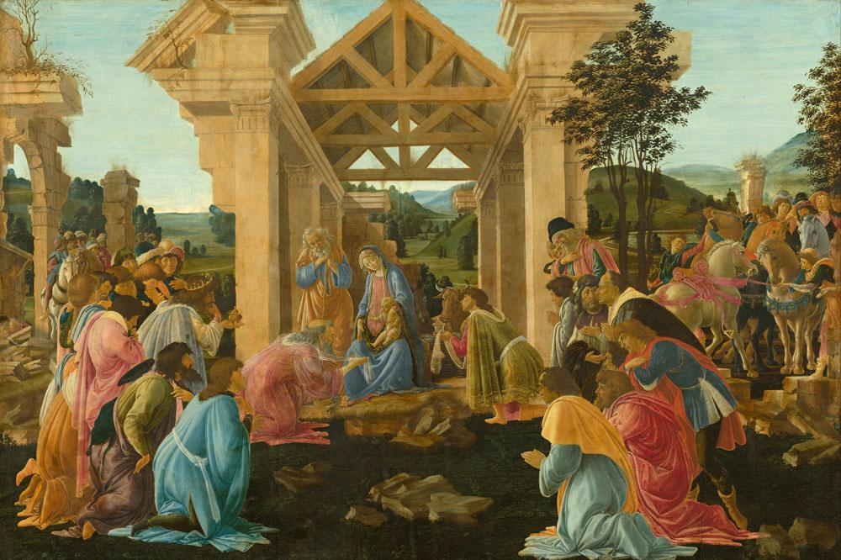
《中外历史纲要》（下）第3课
中 古 时 期 的 欧 洲
Notes:
中世纪：在世界历史上，5—15世纪一般被称为“中古时期”。史学上通常指封建时代，即介于奴隶社会和近代资本主义之间。这一名词主要适用于欧洲。

Slide 2
概念阐释
在世界历史上，5—15世纪一般被称为“中古时期”。
“中世纪”也称中古，史学上通常指封建时代，即介于奴隶社会和近代资本主义之间。这一名词主要适用于欧洲。
东罗马帝国灭亡
或文艺复兴时期
（中古）
Notes:
结合教材15页导入解释“中古”也就是“中世纪”的时间概念。图片解释：画面左侧带着盔甲、眼神坚定的是罗马人，而毛发卷曲、手执长刀的则是日耳曼人，也就是所谓的“蛮族人”，罗马帝国在3世纪以后日渐衰败，日耳曼人渗入；5世纪西罗马帝国被蛮族消灭。帝国被蛮族日耳曼人占领，盎格鲁萨克逊人入侵大不列颠，便是今天的英格兰，法兰克人入侵了高卢，也就是今天的法国。在罗马帝国的废墟和日耳曼人迁徙后建立的一系列王国基础之上，罗马与日耳曼两种文明、两种制度和两大民族结合起来，西欧封建社会诞生。注：“中古”概念适用全世界，但是“中世纪”这一名词主要适用于欧洲。

Slide 3
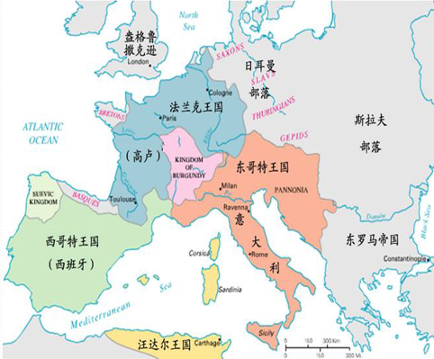
一、西欧封建社会
1.西欧进入封建社会
（1）背景（条件）：
（2）基本特征：
在西罗马帝国的废墟上，日耳曼人迁徙后相继建立了一批国家。有法兰克王国、东哥特王国、汪达尔王国、盎格鲁撒克逊等国。
民族大迁徙不是简单的民族住地的变化，而是日耳曼人各部落集团对奴隶制罗马帝国的武力征服。在这种征服的基础上使罗马与日耳曼两种文明、两种制度和两大民族结合起来，逐渐形成了西欧的封建制度。
——朱寰主编《世界上古中古史》下
地图册：P8

Slide 4
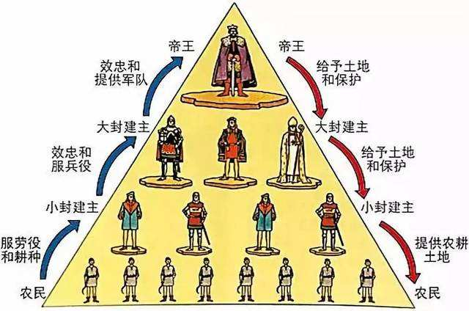
2、政治：封君封臣制度
（1）形成条件
（2）含义
（3）权利和义务
（4）影响
提供土地与保护
封君
封臣
效忠、服兵役、提供金钱
地图册：P9

Slide 5
（5）封君封臣制度的特征
封君封臣制度的建立需要履行一套特定的仪式。9世纪封臣的效忠誓词如下: “我……效忠我的主人，爱其所爱，仇其所仇。主人凡践履契约，因我委身投附而善待于我，赐我以应得，则我的一言一行，一举一动，必将以他的意志为准则，绝无违背。”
——【美】约翰·巴克勒等著，霍文利等译《西方社会史》上卷
封君封臣仅限于互相宣誓的两个个体之间，双方以契约约束了彼此的关系:一方面，封臣不尽义务不得享受权利;另一方面，王侯超权索取，封臣也可以反抗。……任何没有直接签订契约的人之间不存在直接的权利或义务关系。因此中世纪流传着一句谚语:我的附庸的附庸不是我的附庸。 ——《世界历史读本》
①以土地为纽带，层层分封，等级森严②双向权利义务
③契约意识，层级间相对独立④王权控制力有限，未形成中央集权

Slide 6
课堂探究
想一想，西欧的封君封臣制与西周的分封制有什么异同？
同
目的
维护统治
内容
有条件地分封土地，行使权利，承担义务
特点
等级森严，层层分封
结果
前期加强地方统治，后期造成地方割据
异
社会形态不同
西周：奴 西欧：封
维持形式不同
西周：以血缘为纽带，靠宗法制来维系，天下共主
西欧：以土地为纽带，靠效忠来维系 ，不可越级统治

Slide 7
3、经济：庄园与农奴制度
（1）性质（含义）：
（2）概况：
阅读课本P16，填写下列表格。
地图册：P8
土地类型 |  | 经营管理者 | 权利及义务
⑴提供农民土地；⑵直接经营领主自营地；⑶主持庄园法庭，审理庄园案件，维护庄园秩序。
领主自营地
领主
自由农份地
⑴交纳地租，服劳役；
⑵法律上自由。
农民份地
自由农
农奴份地
⑴耕种领主自营地，收入归领主；
⑵交纳地租，自备工具服劳役；
⑶法律上非自由人，被固着于土地上。
农奴

Slide 8
封建主在庄园里建有住宅、教堂、磨坊、马厩、仓库等设施，而且备有耕畜和各种生产工具。有的大庄园还有一些手工业作坊和专职手工业者。庄园生产主要为生产者自家和领主提供生活资料，庄园的产品很少拿出去卖，除非万不得已，庄园很少出去采购。 ——孟广林《世界中世纪史》
封建领主不但通过各种地租形态对农民进行剥削，同时也对农民施行“超经济的强制（政治、社会附属）”，有统治、惩罚农民的权力。 ——齐思和《西欧中世纪的庄园制度》
根据以上材料和所学知识分析庄园制度有什么特点？
①经济上：自给自足。
（3）特点：
②政治上：以领主为中心，领主在自己庄园行使某种程度的统治权。（农民、奴仆等对庄园主有人身依附关系，听命于庄园主；庄园主设立庄园法庭，维持社会秩序。）

Slide 9
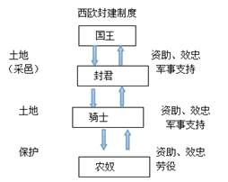
（上海·高考真题）据所学知识及下图，以下表述最准确的是
A．西欧封建制度与西周的封建制度本质相同 B．在西欧封建制度中一个人可能既是封君又是封臣 C．庄园是西欧封建制度的基本经济单位 D．西欧封建制度体现了基于土地的领主与附庸间的权利义务关系

Slide 10
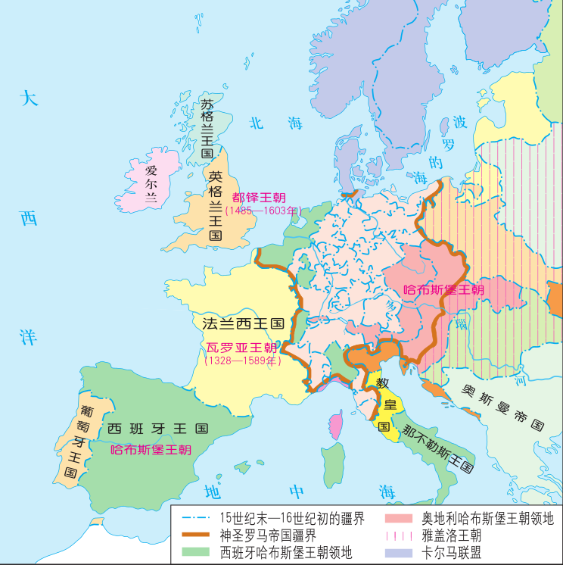
二、中古西欧的王权、城市与教会
最初法国国王的势力非常小，仅有巴黎到奥尔良的狭长地带，号称“法兰两岛”。法兰西国王借助通婚和征服等手段，击败各地封建主。而且王权获得城市不同程度的支持，12-13世纪王室领地持续扩大。到15世纪晚期，法兰西基本完成统一，王权得到强化。
1、王权加强
（1）发展趋势（变化表现）：
（2）原因：
（3）王权加强表现：
(4) 影响：
英格兰国王在与贵族的斗争中强化王权，到15世纪晚期都铎王朝建立后，英格兰逐渐形成较为强大的王权。
15世纪末，在伊比利亚半岛形成的国家有西班牙和葡萄牙。

Slide 11
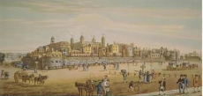
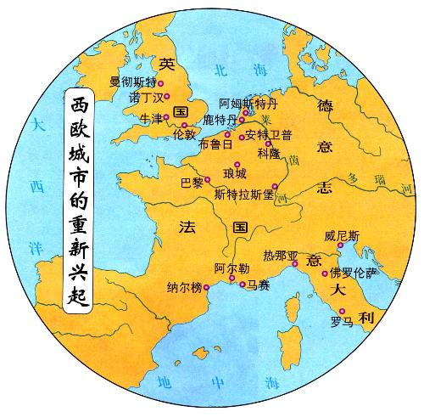
2、城市兴起
地图册：P8
（1）原因：
（2）概况：
那些以手工业和商业为中心的城市发展更快。意大利、法兰西、英格兰、德意志等，都出现了许多著名的城市。城市的规模很小，人口数量般不超过5000人。13世纪时，英格兰最大的城市伦敦只有4万人左右，像法兰西的巴黎，意大利的米兰、威尼斯等
拥有超过5万人口的城市屈指可数。

Slide 12
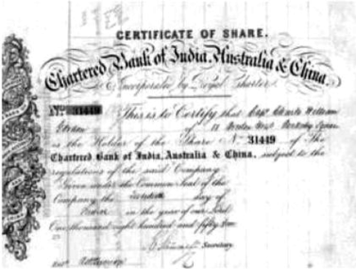
（3）争取自治权的斗争：
①原因：
②方式：
③结果：
13世纪，西欧许多城市取得了一定程度的自由与特权，成为自由城市。在这样的城市里，市民是自由人，享有财产权，领主不得非法剥夺市民的财产，不得向市民任意征税。部分城市还有权选举市长、市政官员，设立城市法庭，成为自治城市。
国王颁发的城市特许状

Slide 13
根据三则材料和课本，想一想，城市的兴起带来了怎样的影响？
乡村意味着“隔绝和分散”，而城市“表明了人口、生产工具、资本、享受和需求的集中”……在西欧城市重新兴起和工商业迅速发展的过程中，市民阶层形成了，商人和银行家作为市民阶层的上层，发展为早期的资产阶级。
市民反对封建割据，反对领主特权，支持国家统一和王权强化。而建立新城市符合国王们削弱诸侯势力的政治考虑，因而国王成为城市的长期盟友。国家出现了不与封土相联系的官吏，市民阶级开始参与政治。
中世纪大学最早出现在交通便利、商业贸易比较发达、拥有自治权利和人身自由的城市……随着城市的兴起和工商业的发展，社会对教育提出新的要求，也为教育活动提供了一系列的物质基础。
④影响：
经济：促进工商业发展，有利于城市经济发展。
政治：支持王权，一定程度上促进国家统一；市民阶层形成，冲击封建主力量。
文化：促使大学兴起；打破教会对文化教育的垄断。
Notes:
④④

Slide 14
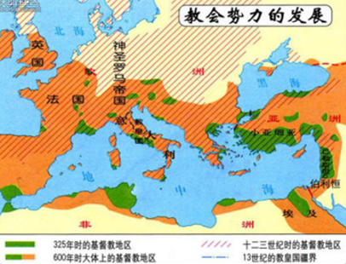
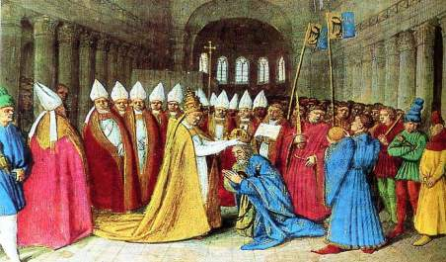
3、基督教会
（1）地位：
欧洲所有的皇帝都由需要教皇加冕以得到上帝的认可，直到拿破仑时期，这一传统还在延续。
中古西欧封建社会是二元社会，以国王为代表的王权和与以基督教教会为代表的教权互相依存，共同维护封建秩序。当时教权高于王权，王权与教权既依存又斗争，形成了教会和世俗政权并立的格局。
基督教会势力发展示意图
查理大帝加冕图

Slide 15
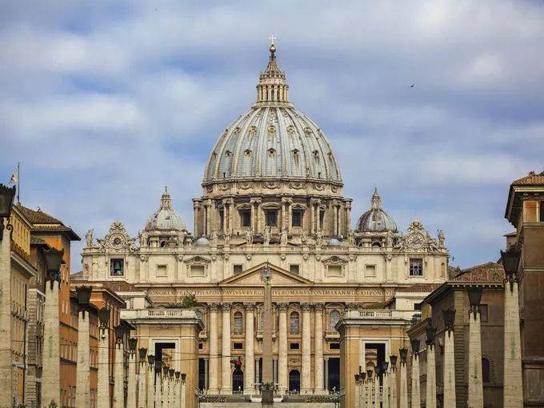
（2）特权
①经济上：
天主教会拥有大量庄园和广袤土地，西欧国王为获得教会支持，赏赐给教会大片土地，罗马教皇派出许多隐修士到西班牙、高卢、不列颠和北非等地区布教，广建修道院，扩建庄园出租土地，鼎盛时期，天主教会占有了欧洲三分之一的土地，成为各国最有势力的封建领主。
公元6世纪开始，教会利用《圣经》中农牧产品的1/10“属于上帝”的说法，向信徒征收什一税。中世纪时，教皇索性宣布信徒可以支付相应的费用来获得救赎，这样教士兜售赎罪券，是西欧中世纪时特有的现象。
罗马·梵蒂冈圣彼得教堂

Slide 16
②政治上：
教阶制亦称“教阶体制”，一般由主教、神父和助祭组成。主教再划分为教皇、红衣主教、首主教、大主教、主教和一般主教等级。教皇的地位是最高的，他拥有最高的立法权和司法权，能够制定或废除教会法规，指定主教，创立教区。 罗马教廷按照这一森严的教阶制度，将西欧的所有基督教组织及神职人员纳入一个巨大且完整的组织体系之中。
教阶制是封建制度的观念形式，直至19世纪封建制度瓦解后，它仍对西欧和中欧各国的社会生活方面有很大影响。
上帝
罗马
教皇
红衣主教
大主教
主教
神父
信徒

Slide 17
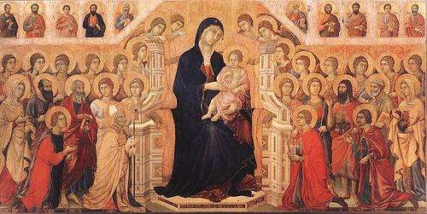
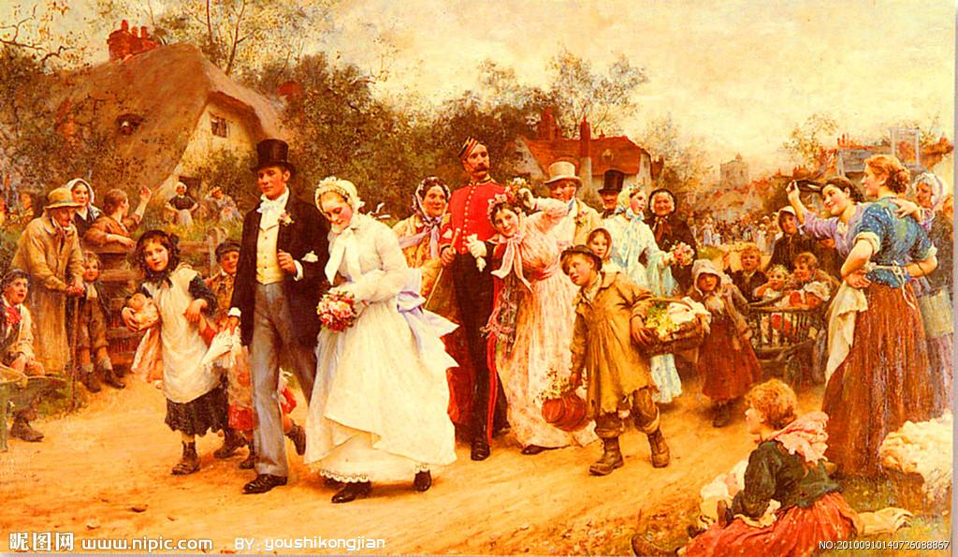
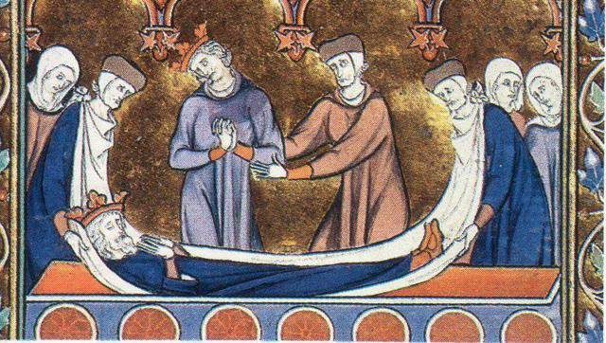
③思想上：
出生后首先在神父
的主持下接受洗礼
结婚时在教堂
由神父主持婚礼
葬礼在教堂举行，并直接埋入教堂附属的墓地

Slide 18
【延伸拓展】中古时期西欧文明的特征及影响
1．特征
（1）多元的社会结构：
基督教会、封建领主与自治城市鼎立；农奴经济、小农经济与商品经济并存；基督教会、日耳曼文化、希腊罗马文化、民族国家文化以及人文精神并存。
（2）封君封臣制和封土制：
封君封臣制和封土制相辅相成，封君和封臣的关系以封土为纽带，随着封土成为世袭领土，君臣关系也就世代相传。
（3）相对独立的王国：
自给自足是西欧庄园经济的显著特征，以领主为中心形成了相对独立的政治集体，领主在自己的庄园里行使着某种程度的统治权。
（4）追逐自由的城市：
城市的“自治”和市民的“自由”成为中古时期西欧城市发展的突出特点，虽然自治城市并不能完全排斥领主的权力，但其已有相当的独立性。

Slide 19
【延伸拓展】中古时期西欧文明的特征及影响
2．影响
（1）孕育了商业复兴的力量：
中古时期庄园的发展促进了人口的增长，人口增长的压力造成了庄园内部的变动，为商业复兴提供了物质基础和人力基础。
（2）促进西欧文化的发展：
基督教是古典文化的主要继承者，它在客观上促进了中古早期西欧文化的复兴，奠定了中古时期西欧教育的基础，促进了西欧各民族文化的交流。
（3）催生了西欧近代民主传统：
中古时期城市的自治、市民阶级的形成、日耳曼人的民主传统和习惯法、基督教思想对自然法的诠释，催生了西欧近代的民主宪政。

Slide 20
（2022·海南·统考高考真题）中世纪后期，西欧城市复苏的标志之一是“修建城墙”。一“墙”之隔区分了墙内外居民的法律身份：墙内居民因特许权解除了在采邑制和庄园制之下形成的人身依附关系，并可自由选择其经济活动的内容和方式。这一历史现象 A．表明了封君封臣之间的关系
B．概括了西欧封建庄园的特征 C．呈现了王权逐步加强的趋势
D．说明了城市自治产生的前提

Slide 21
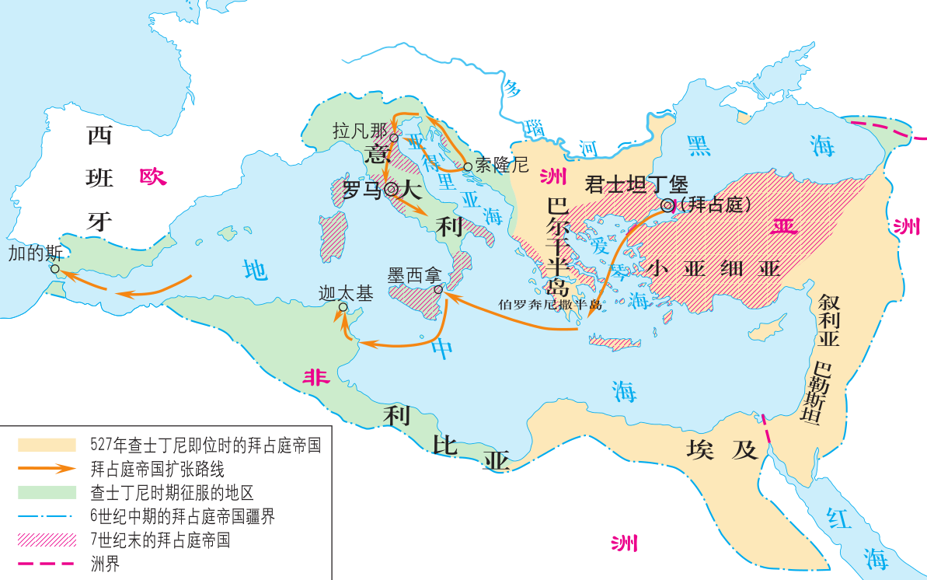
三、拜占庭与俄罗斯
1、拜占庭帝国
（1）建立与发展
地图册：P9
6—7世纪的拜占庭帝国

Slide 22
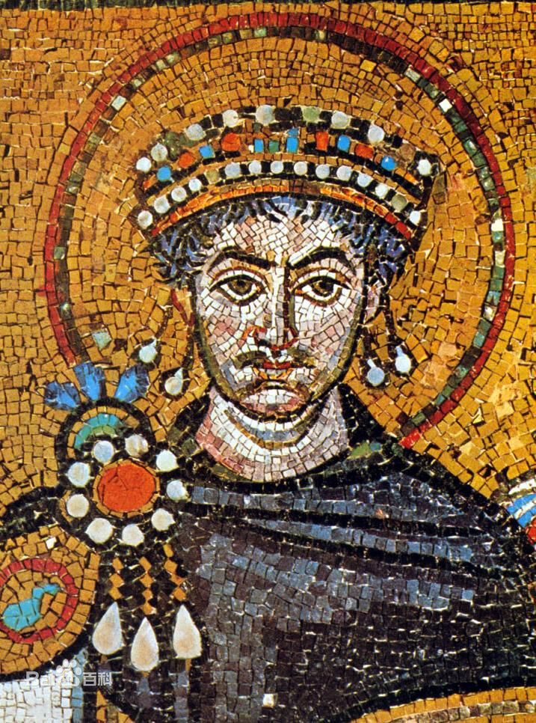
（2）《罗马民法大全》
地位：欧洲历史上第一部系统完备的成文法典。
《查士丁尼法典》
︽罗马民法大全︾
《法学汇纂》
影响：对近代欧美各国资产阶级立法、司法产生了重大影响。如《拿破仑法典》
《法理概要》
《新法典》
皇帝的威严、光荣不但依靠兵器，而且须用法律来巩固。这样，无论在战时或平时，总是可以将国家治理得很好。”
---《查士丁尼法典》序言
查士丁尼一世
（483－565）

Slide 23
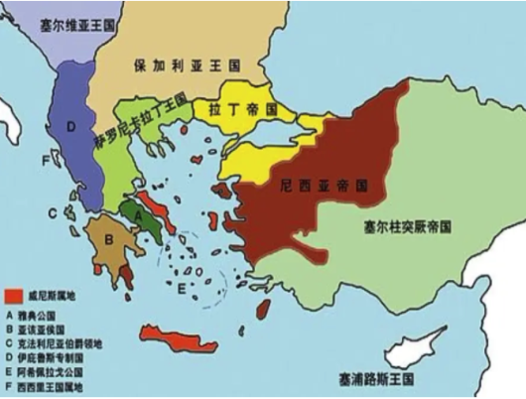
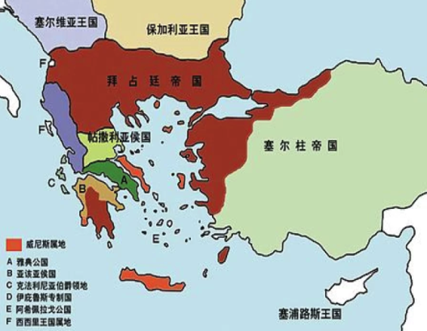
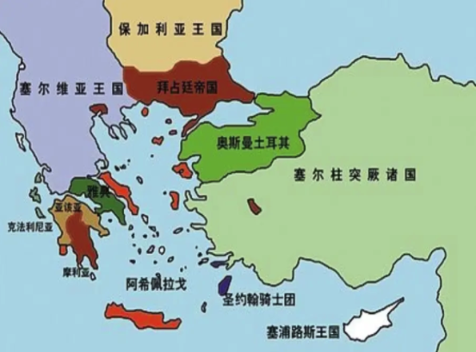
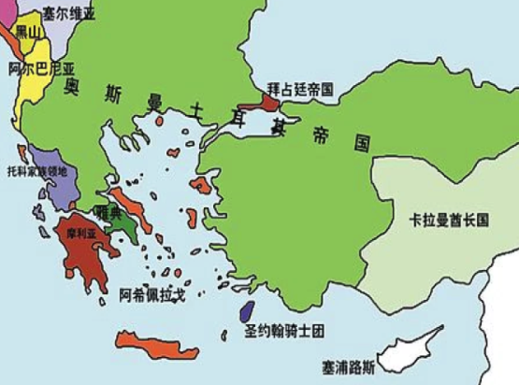
（3）帝国衰亡
7世纪中后期
1453年
14世纪初，拜占庭帝国受到新崛起的奥斯曼土耳其人的不断进攻。1453年，拜占庭帝国最终灭亡。
6世纪中期之后
阿拉伯人不断进攻拜占庭帝国，占领了从叙利亚到北非的大片土地。
由于游牧部族冲击和内部矛盾，帝国陷入混乱。
1205年
1265年
1355年
1444年

Slide 24
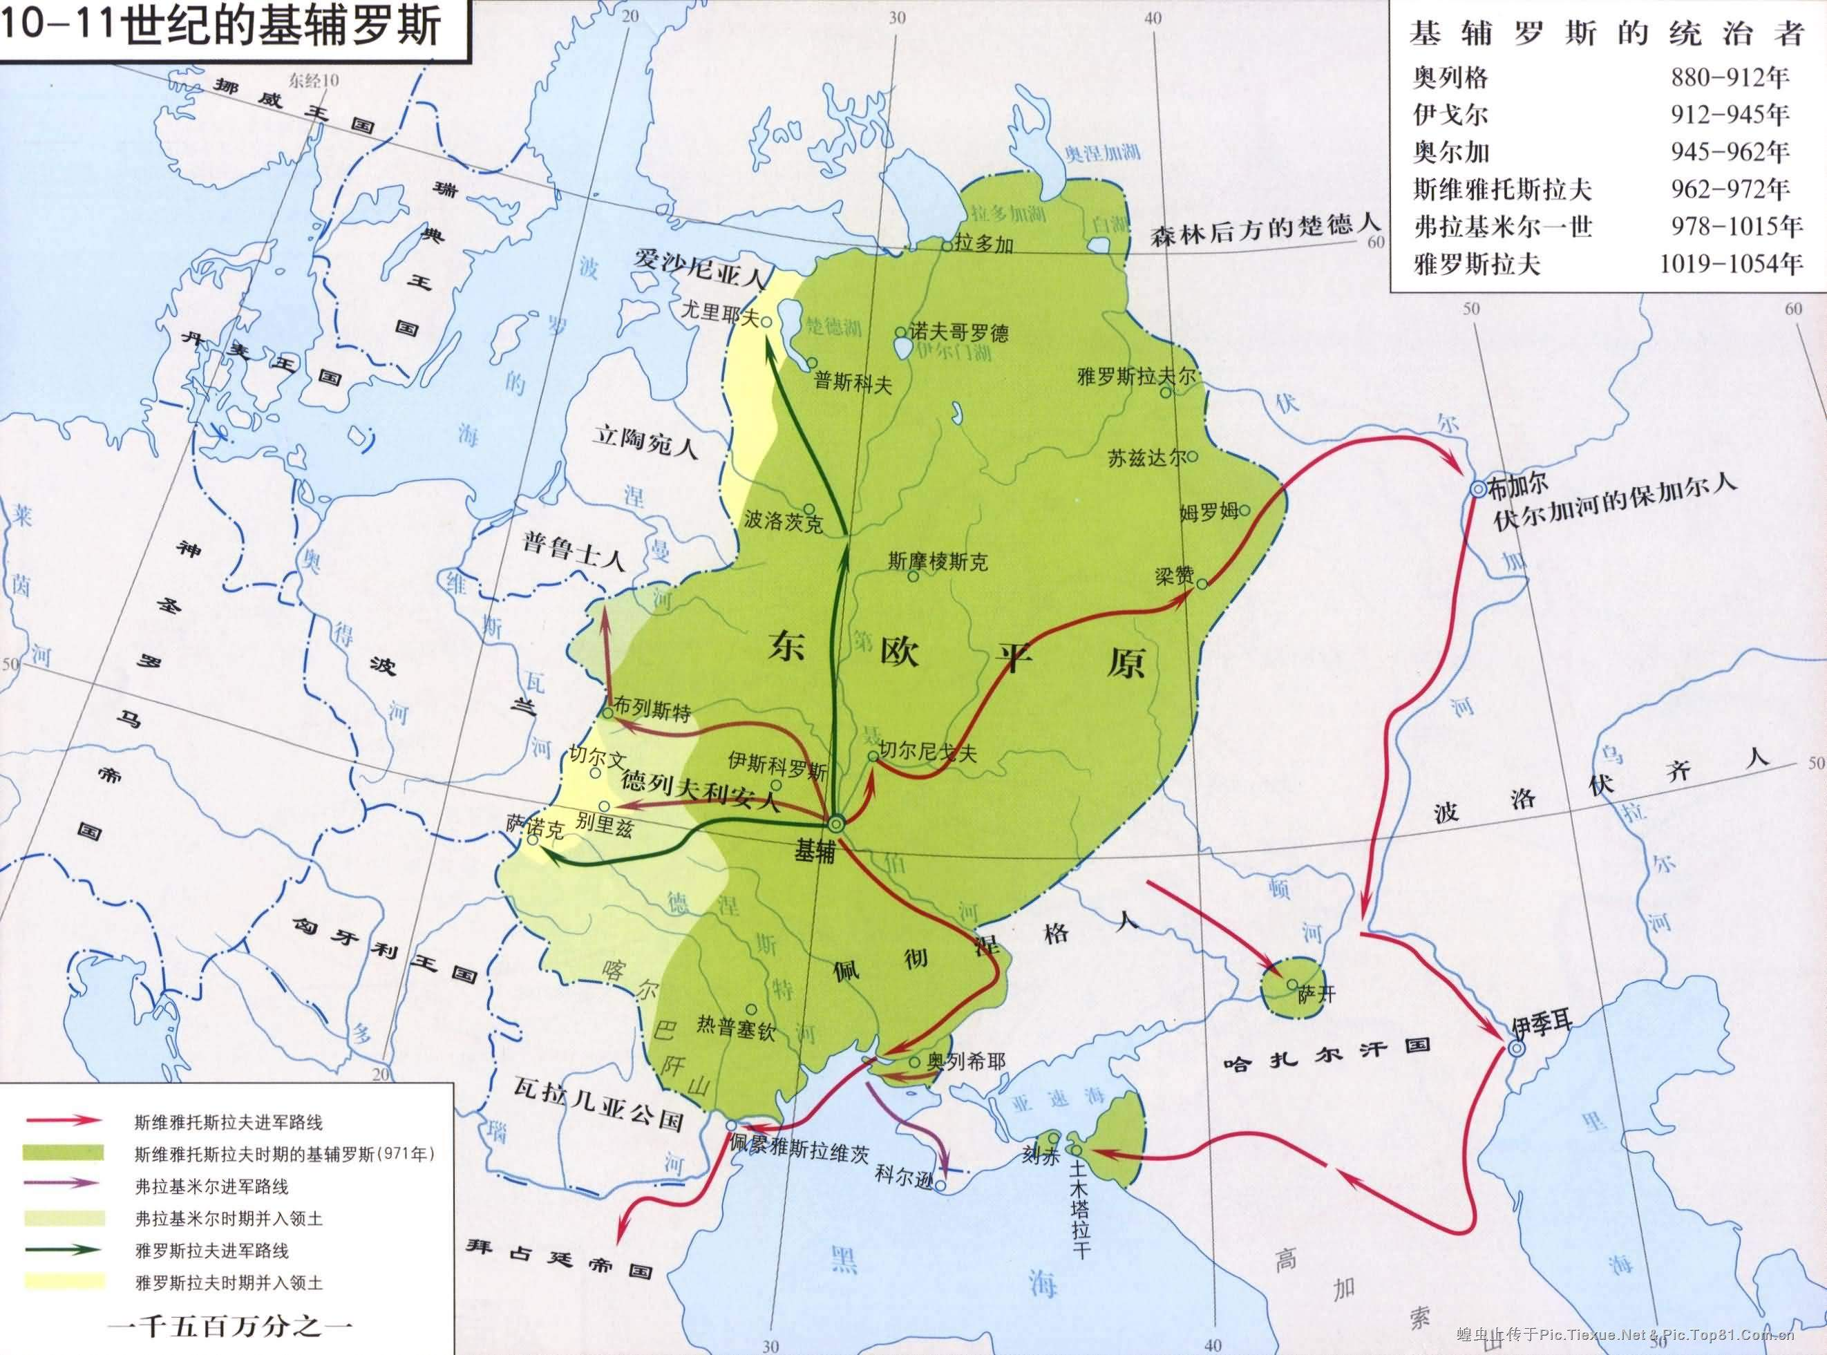
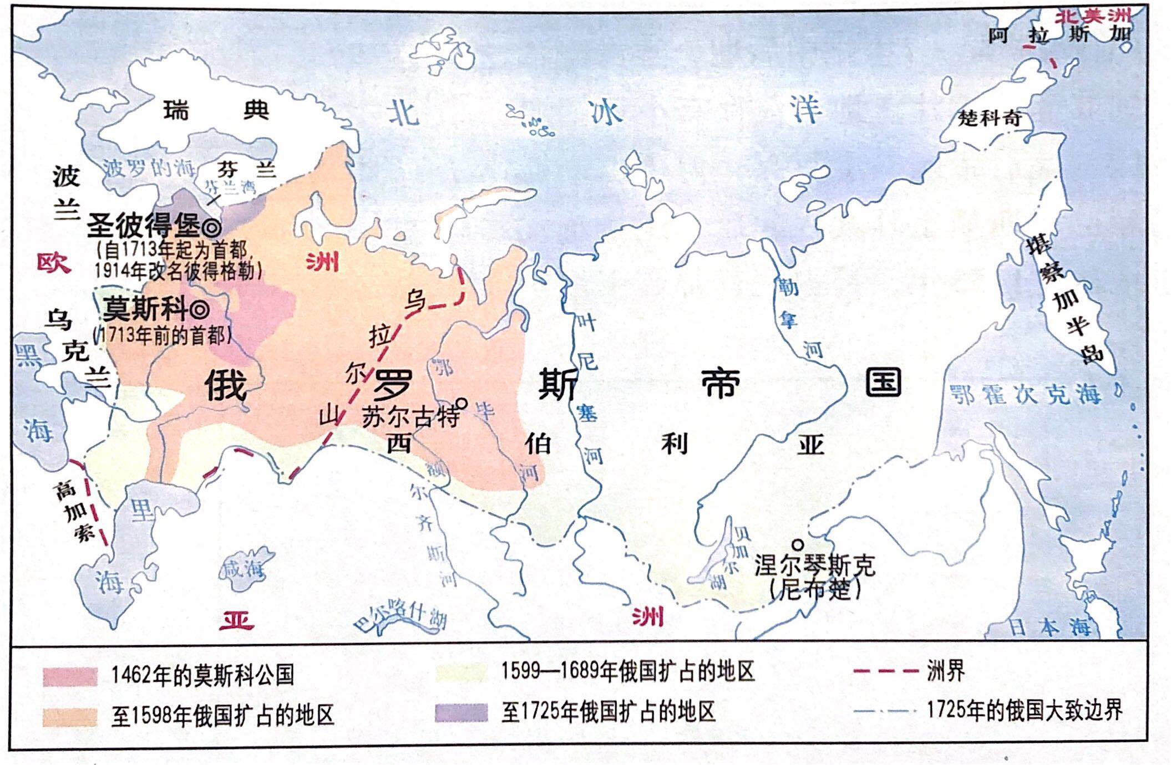
2、俄罗斯帝国
地图册：P10
阅读教材第19页，结合地图，概括俄罗斯的崛起过程

Slide 25
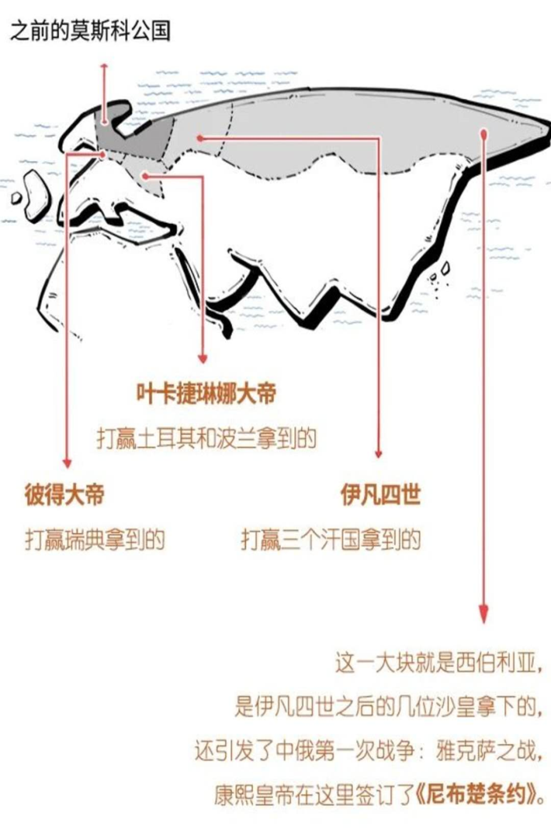

Slide 26
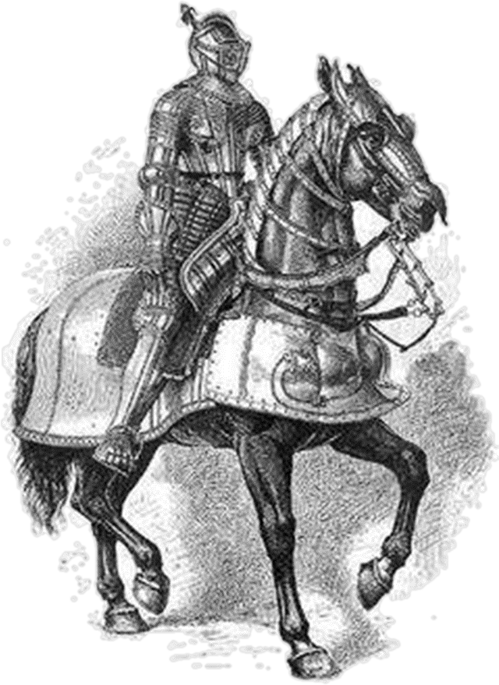
课堂小结
形成背景：罗马帝国灭亡、封建社会产生
基本特征：封君封臣制度、封建庄园、农奴制度
西欧封建社会
中古时期的欧洲
政治——王权加强：趋势、原因、表现
思想——基督教会：经济、政治、思想
经济——城市兴起：原因、概况、斗争
中古西欧的王权、教会与城市
拜占庭帝国
俄罗斯帝国
建立与发展
《罗马民法大全》
帝国衰亡
拜占庭与俄罗斯
兴起
扩张
强化中央集权

